Slide 2
ESTADO DE AVANCE PLMQ
Avance financiero: 92,84%
Avance físico: 95,13%

Slide 3
ID | CONCEPTO | MOTIVO | FECHA | COSTO (Mill.USD)
1 | Sobrecosto en la gestión de tierras de excavación | Accidente TROJE IV. Insuficiente capacidad de gestión en Bicentenario | 2017-2018 | 35,26
2 | Labores de reducción de la contaminación por hidrocarburos en el entorno de la estación de La Pradera | Presencia contaminantes (hidrocarburos) por encima de valores seguros para construcción | 2017-2018 | 14,78
3 | Cambio de diseño en la estación de Universidad Central | Negativa a construcción prevista en predio UCE | 2017 | 8,31
4 | Mejoras al sistema de protección contra incendios | Lo previsto en los diseños licitados se mejoró (automatización) | 2017 | 7,28
5 | Cambio de diseño en la estación de Solanda | Mejora condiciones constructivas (paso bajo piscina, colector) | 2016 | 5,50
6 | Obras de desvío y reposición de colector en el quebrada Río Grande | Colector situado en distinta posición a la prevista por planos | 2016 | 5,29
7 | Acceso a la estación de San Francisco por el edificio patrimonial situado en la esquina de las calles Benalcázar y Sucre | Diseños de licitación optimizables. Estado del edificio distinto a lo previsto | 2017-2019 | 4,74
ORDENAR POR MONTO

Slide 4
ID | CONCEPTO | MOTIVO | FECHA | COSTO (Mill.USD)
8 | Problemas geotécnicos en PV13 y SE13 | Capa centimétrica con agua que no se pudo identificar en los sondeos de caracterización | 2018 | 3,69
9 | Acometidas de socorro en media tensión en las 15 estaciones | Puntos de conexión entregados por EEQ en media tensión (previsto en baja) | 2018 | 3,60
10 | Equipamiento en estaciones de escaleras mecánicas adicionales | Demanda prevista de X estaciones en hora punta recomiendan equipamiento escaleras adicionales | 2017 | 3,06
11 | Jets de ventilación en estaciones | Mejora de funcionamiento de ventilación en situación de emergencia | 2017 | 1,68
12 | Obras de desvío y reposición del colector Galte | Colector situado en distinta posición a la prevista por planos | 2017 | 1,44
TOTAL |  |  |  | 94,63

Slide 5
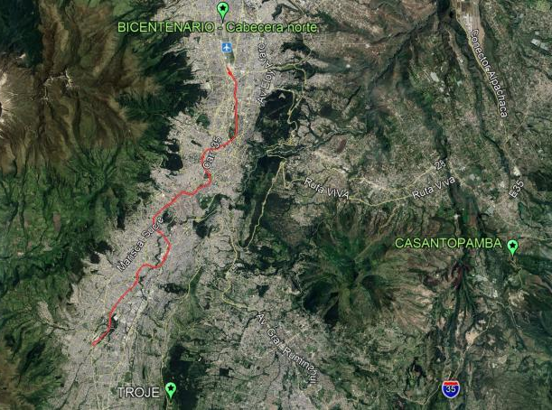
GESTIÓN DE TIERRAS de EXCAVACION

Slide 6
GESTIÓN DE TIERRAS de EXCAVACION
Cantidad total de tierras extraídas: ~ 3.000.000 m3
Incremento de la distancia de transporte: 30 km
Rubros implicados:
Transporte y vertido
Canon de vertido vs Gestión vertedero
MONTO ADICIONAL: 35,26 Mill.USD

Slide 7
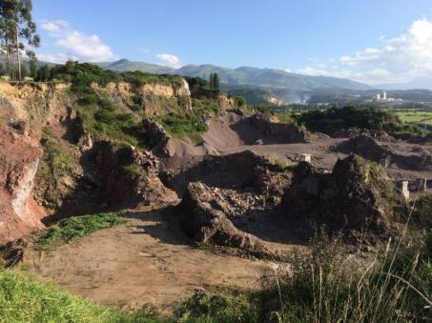
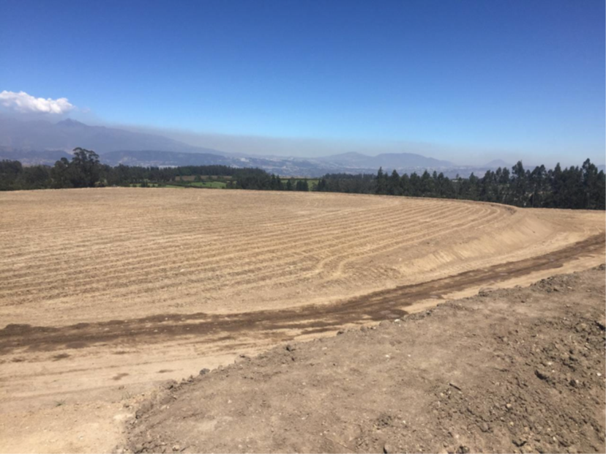
GESTIÓN DE TIERRAS de EXCAVACION

Slide 8
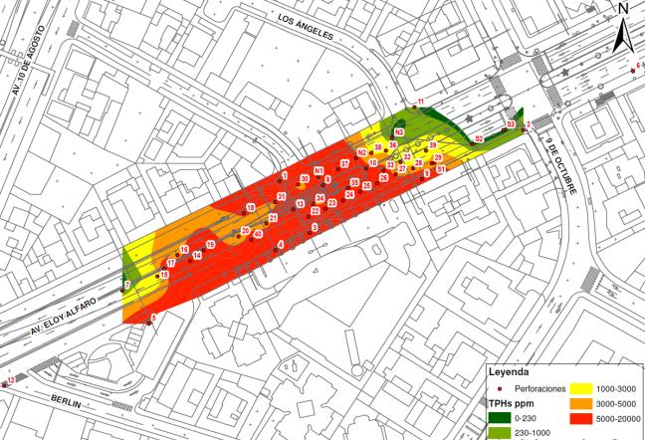
HIDROCARBUROS LA PRADERA

Slide 9
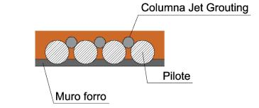
HIDROCARBUROS LA PRADERA
Confinamiento del área de trabajo (Metro)

Slide 10
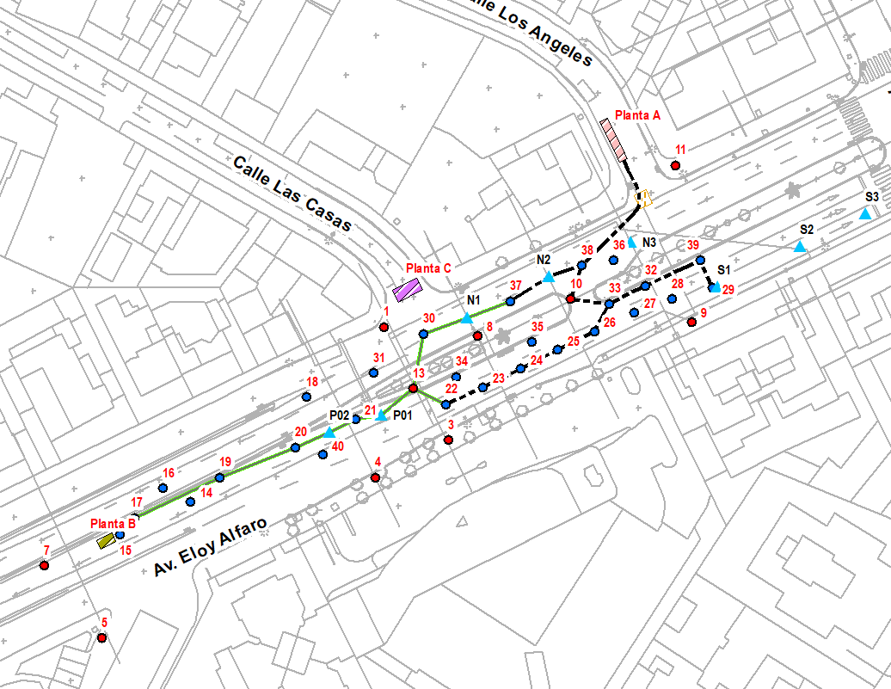
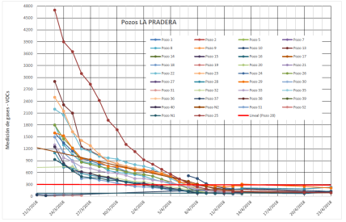
HIDROCARBUROS LA PRADERA
Reducción de niveles de contaminante (líquido y gaseoso)

Slide 11
HIDROCARBUROS LA PRADERA
Tratamiento de remediación de suelos excavados previo a su vertido

Slide 12
HIDROCARBUROS LA PRADERA
Cantidad total de combustible líquido extraído: ~ 30.000 l
Cantidad total de agua extraída y tratada: ~ 27.000 m3
Cantidad total de suelo extraído y tratado: ~ 52.000 ton
MONTO ADICIONAL: 14,78 Mill.USD

Slide 13
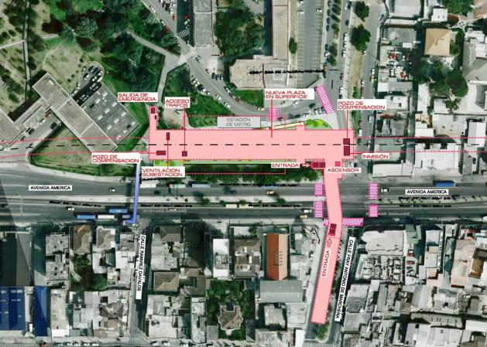
REDISEÑO ESTACIÓN UNIVERSIDAD CENTRAL

Slide 14
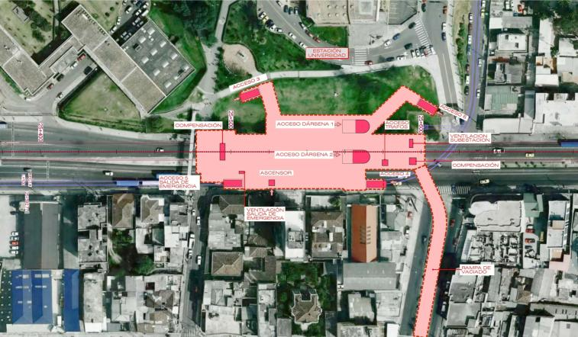
REDISEÑO ESTACIÓN UNIVERSIDAD CENTRAL

Slide 15
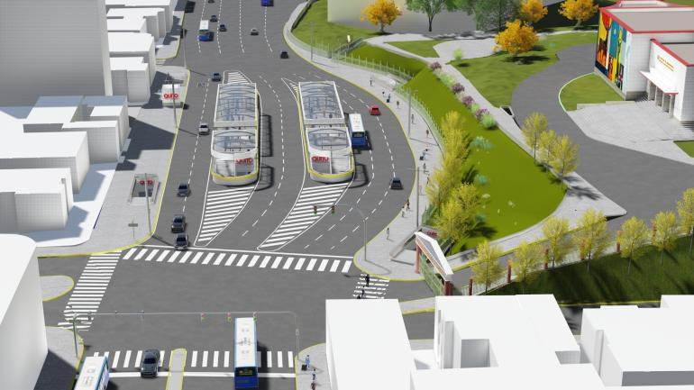
REDISEÑO ESTACIÓN UNIVERSIDAD CENTRAL

Slide 16
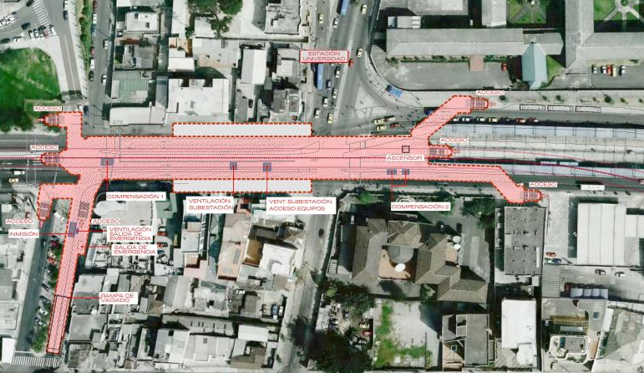
REDISEÑO ESTACIÓN UNIVERSIDAD CENTRAL

Slide 17
ESTIMACIÓN COSTO FINAL
Monto adicional requerido para finalización obras (sin optimización): 94,6 Mill. USD
Monto adicional requerido para finalización obras (con optimización): 27,6 Mill. USD
Desviación (respecto 1.538 Mill.USD): 1,8%
Monto adicional requerido por reajuste de precios: 7,4 Mill. USD
MONTO TOTAL ADICIONAL REQUERIDO: 35,00 Mill.USD

Slide 18
ESTIMACIÓN COSTO FINAL
MONTO TOTAL ADICIONAL REQUERIDO para FINALIZACION CONTRATO OBRAS: 35,00 Mill.USD
PASILLOS DE CONTROL DE PASO Y PEAJE (CPP): 4,0 Mill.USD
MONTO TOTAL ADICIONAL A FINANCIAR: 39,00 Mill. USD

Slide 19
REFERENCIAS
PROYECTO | COSTO / KM | PLAZO PREVISTO | ESTADO
LÍNEA 1 METRO QUITO | 89,05 | 5 años | En construcción (95%)
LÍNEA 1 METRO PANAMA¹ | 126 | 3,5 años | En servicio
LÍNEA 2 METRO LIMA² | 120 | 11 años | En construcción (30%)
LÍNEA 4 METRO SAO PAULO³ | 100 | 10 años | En servicio
LÍNEA 1 METRO BOGOTA⁴ | 174 | 7 años | En diseño
¹ Diario “El Siglo”.
² Página web PROINVERSION (Agencia de promoción de la Inversión privada. Perú.
³ Banco Mundial. PPPs y el caso de la línea 4 del Metro de Sao Paulo.
⁴ Metro de Bogotá. Presentación en ALAMYS

Slide 20
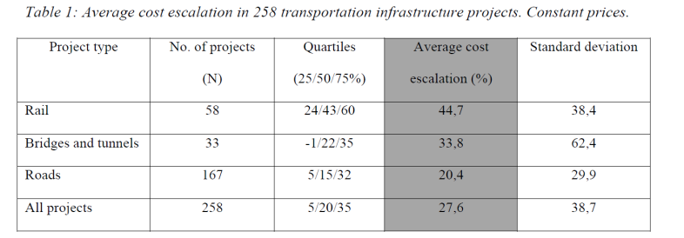
REFERENCIAS
“Cost overrruns and demand shortfalls in urban rail and other infrastructure”. Bent Flyvbjerg. Transportation planning and technology. Vol. 30, no.1, February 2007, pp 9-30.

Slide 21
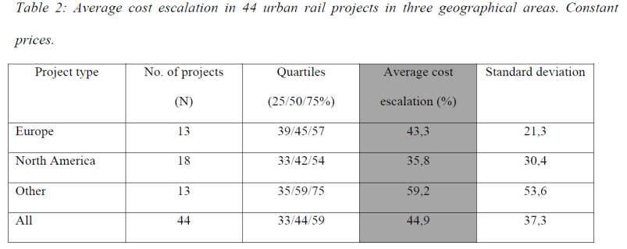
REFERENCIAS
“Cost overrruns and demand shortfalls in urban rail and other infrastructure”. Bent Flyvbjerg. Transportation planning and technology. Vol. 30, no.1, February 2007, pp 9-30.

Slide 22
ASPECTOS JURÍDICOS
CONTRATO PARA LA EJECUCIÓN DE LA PRIMERA LÍNEA DEL METRO DE QUITO, FASE 2.
Ordenanza Metropolitana de creación de la EPMMQ No. 0237 y No. 383, Articulo 3.
CONDICIONES DE DESEMBOLSO
Ordenanza Metropolitana de creación de la Empresa Pública Metropolitana Metro de Quito (EPMMQ) No. 0237 y No. 383, Articulo 2.
Resolución No. A 008 de 29 de mayo del 2019, Art. 8.
EPMMQ - Responsable de la elaboración de los documentos e informes cumplimiento de las condiciones de desembolso de OMF’s.
ADM.GENERAL-Suscribir acuerdos de asignación de créditos, contraparte en las negociaciones, Autoridad nominadora del MDMQ.
EPMMQ- Administrador de contrato.
Municipio del Distrito Metropolitano de Quito (EPMMQ)- Entidad contratante.

Slide 23
ASPECTOS JURÍDICOS
ATRIBUCIONES DE LA ADMINISTRACIÓN GENERAL MDMQ- Resolución No. A 008 de 29 de mayo del 2019, Art. 8.
d) Suscribir, a nombre y en representación GADMQ, acuerdos o convenios de cooperación de asignación de recursos no reembolsables con personas naturales o jurídicas sin fines de lucro que ejecuten planes, programas o proyectos de inversión social en beneficio de la colectividad. Previamente a la suscripción informara al Alcalde el Objeto de los mismos;
h) Actuar como contraparte en la negociación y formalización de proyectos de cooperación nacional e internacional y suscribir documentos oficiales dirigidos a entidades y organismos del sector público, organismos no gubernamentales, nacionales o internacionales.
j) Ejercer la autoridad nominadora del Gobierno Autónomo Descentralizado del Distrito Metropolitano de Quito.(…)”.

Slide 24
SOCIALIZACIÓN DE REQUERIMIENTO
Reuniones desde Nov/2019: Administración General, DMF, MEF y Bancos.
Oficio No. EPMMQ-GG-2020-0385 del 29/jul/2020, se solicitó a la Administración General su gestión ante MEF y Bancos.
Oficio No. EPMMQ-GG-2020-0430 del 17/ago/2020, se reitera solicitud a la Administración General ante MEF y Bancos.
Se solicita Certificación Presupuestaria por USD 39,00 millones.

Slide 25
ACCIONES A SEGUIR
El proyecto está en el Presupuesto del Municipio de Quito.
La Administración General identifica fuentes de financiamiento.
La Administración General gestiona ante MEF y Bancos de requerirse fondos externos (si aplica).
La Administración General con apoyo de la EPMMQ presenta ante Comisión de Presupuesto.
La Administración General con apoyo de la EPMMQ presenta ante Concejo.
La Dirección Metropolitana Financiera genera certificación presupuestaría.

Slide 26
ALTERNATIVA DE FINANCIAMIENTO
Financiado por recursos propios del MDMQ
Evaluación de capacidad financiera
Presentación ante comisión de presupuesto
Aprobación del Concejo por incremento de costo
Certificación presupuestaria

Slide 27
ALTERNATIVA DE FINANCIAMIENTO
Financiado por organismos multilaterales
Evaluación de capacidad de endeudamiento del MDMQ
Evaluación crediticia de organismos multilaterales al proyecto
Acuerdo con organismos multilaterales de cierre financiero
Resolución de brecha financiera del MEF
Cierre financiero con fuentes de financiamiento y condiciones de créditos
Presentación ante comisión de presupuesto
Aprobación del Concejo por incremento de costo y autorización de endeudamiento
Certificación presupuestaria

